Slide 2
QuObjects 是什麼?
QuObjects 可以把 QNAP NAS 成為與 AWS S3 一樣的環境(S3 Compatible)
可以用來測試在 AWS S3 上的物件服務並享受低成本高效能的物件測試環境

Slide 3
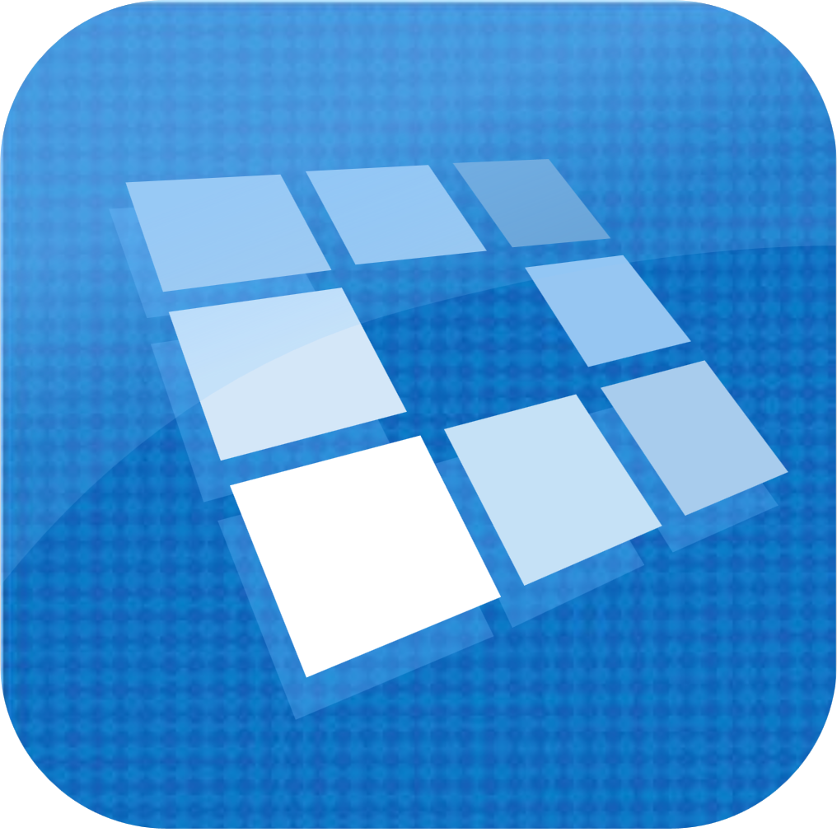
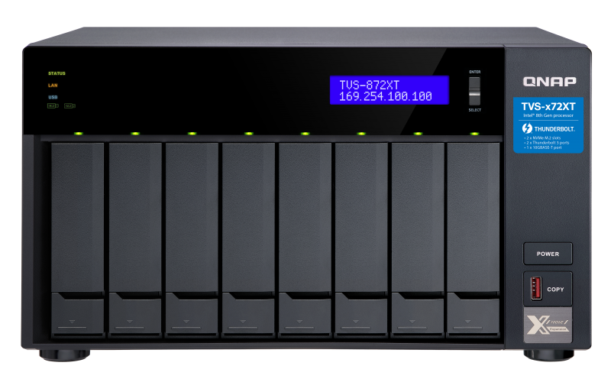
透過 QuObjects , 使物件服務開發更有效率
相容於 AWS S3，
免改程式碼即可進行開發
在辦公室享受Local端連線速度
在外也可直連公有雲享受便利性
辦公室的NAS可快速備份
搭配
HybridMount快速上雲
搭配 HBS，備份整個專案

Slide 4
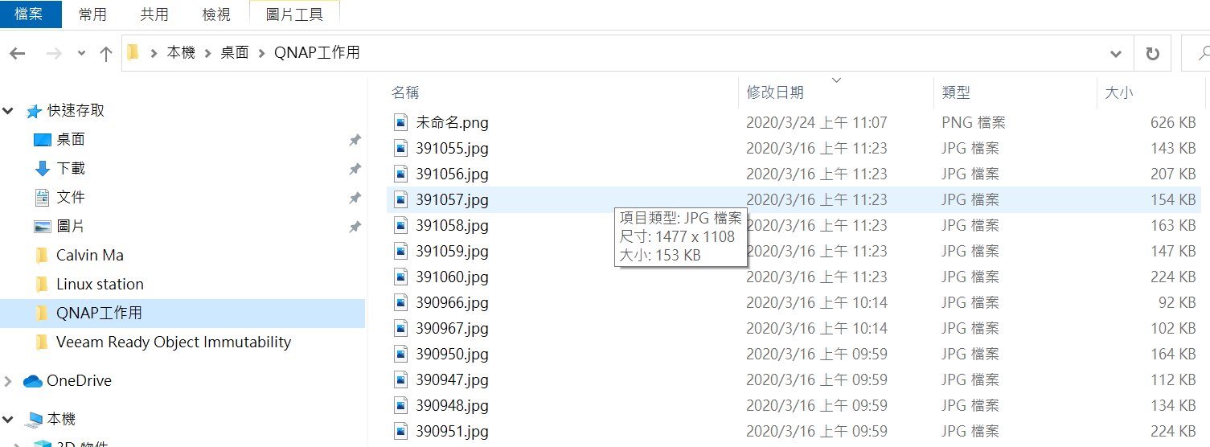
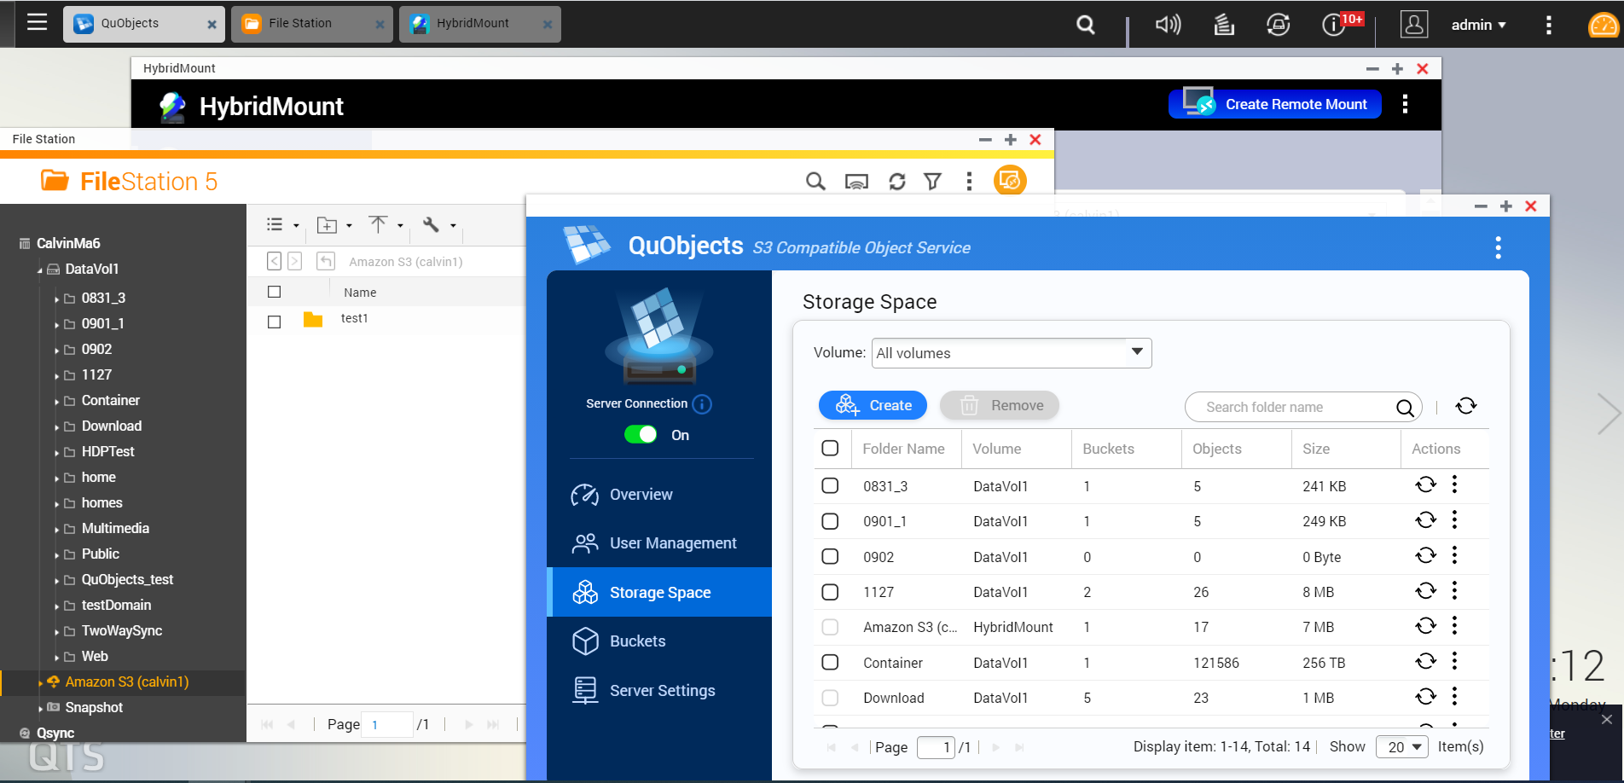
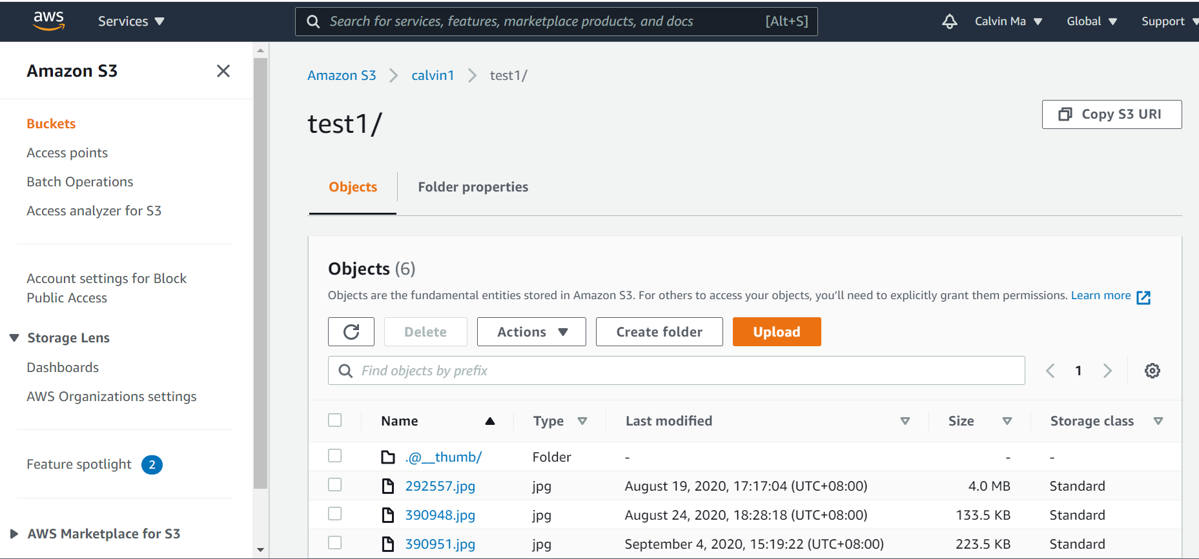
桌面 - NAS - 雲端 資料傳輸視窗開很多又混亂

Slide 5
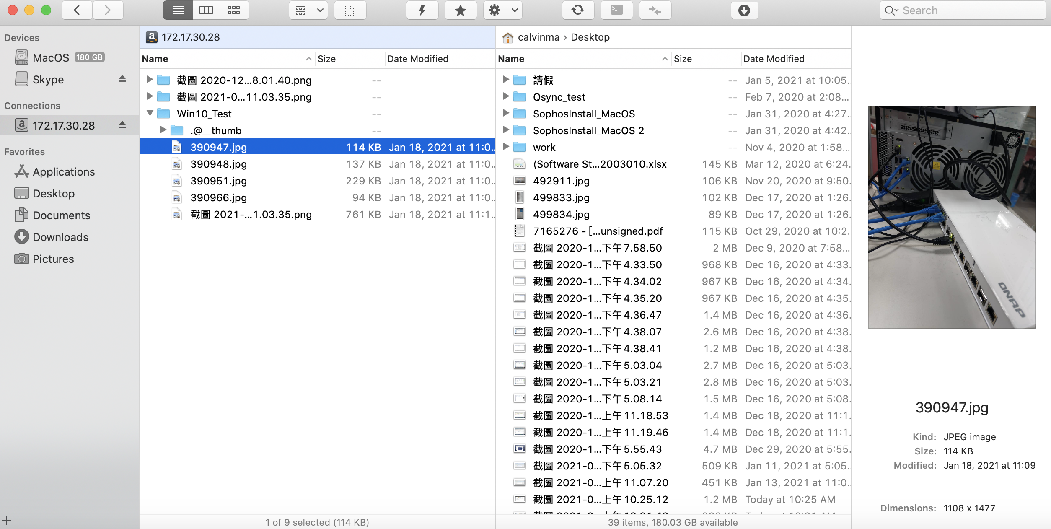
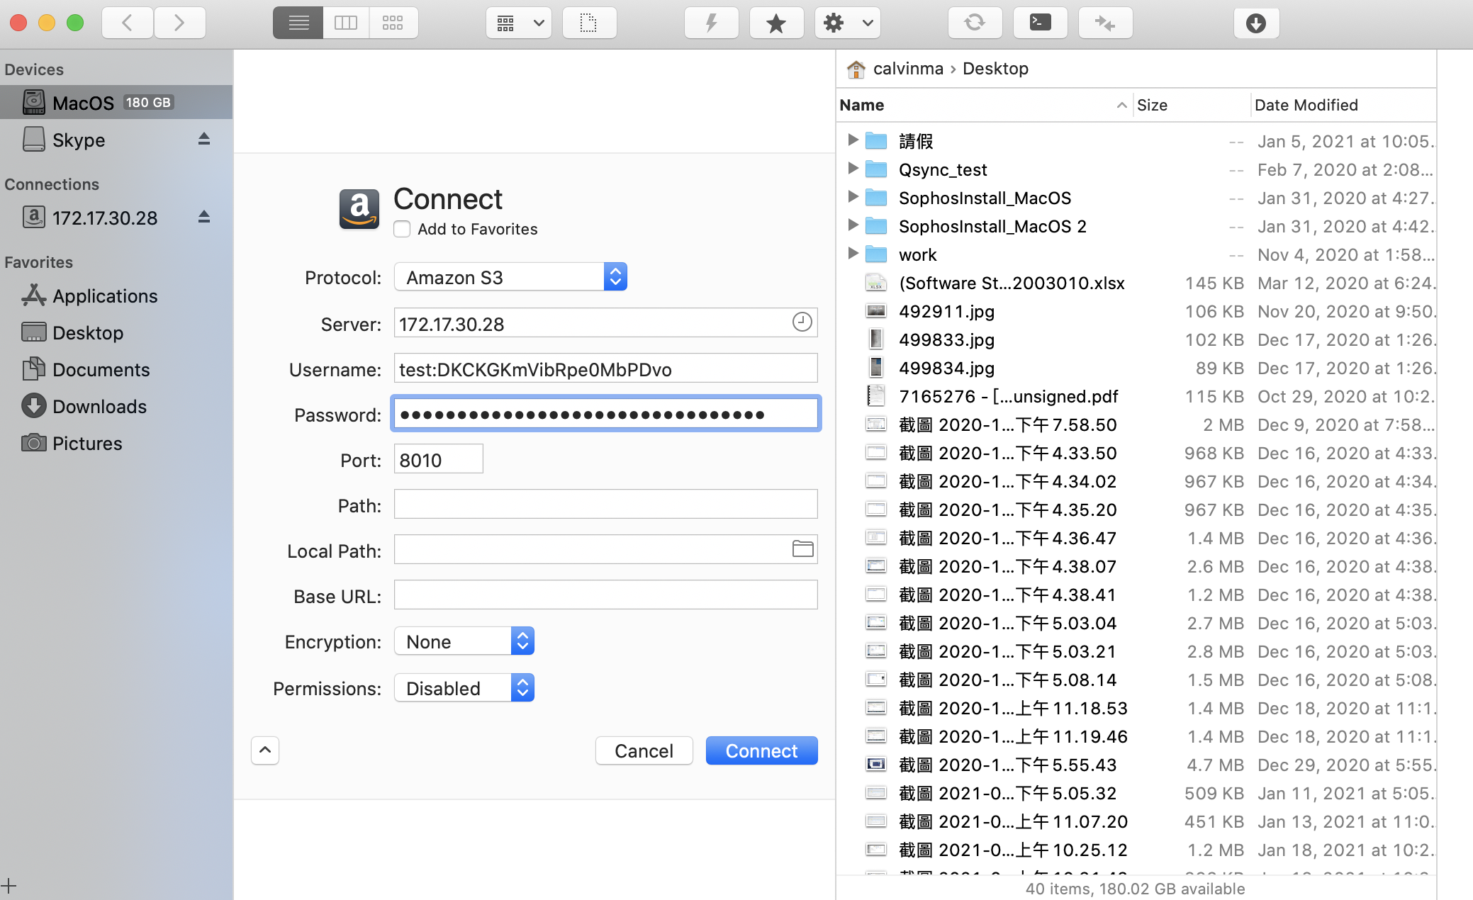
S3 Tool 整合多個視窗為一 以Forklift 3為例

Slide 6
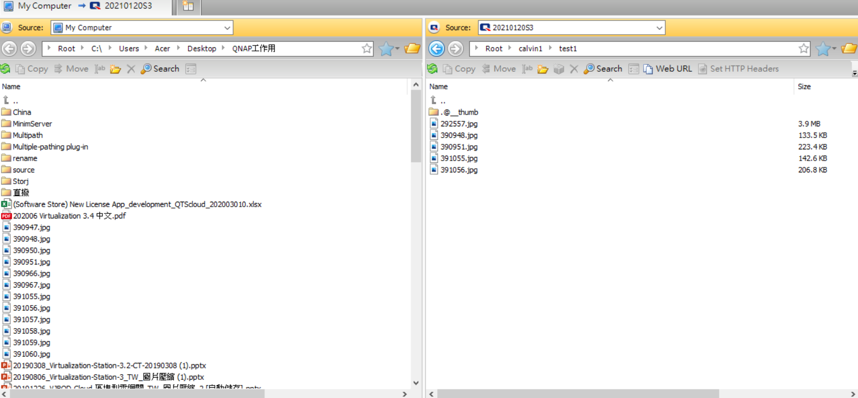
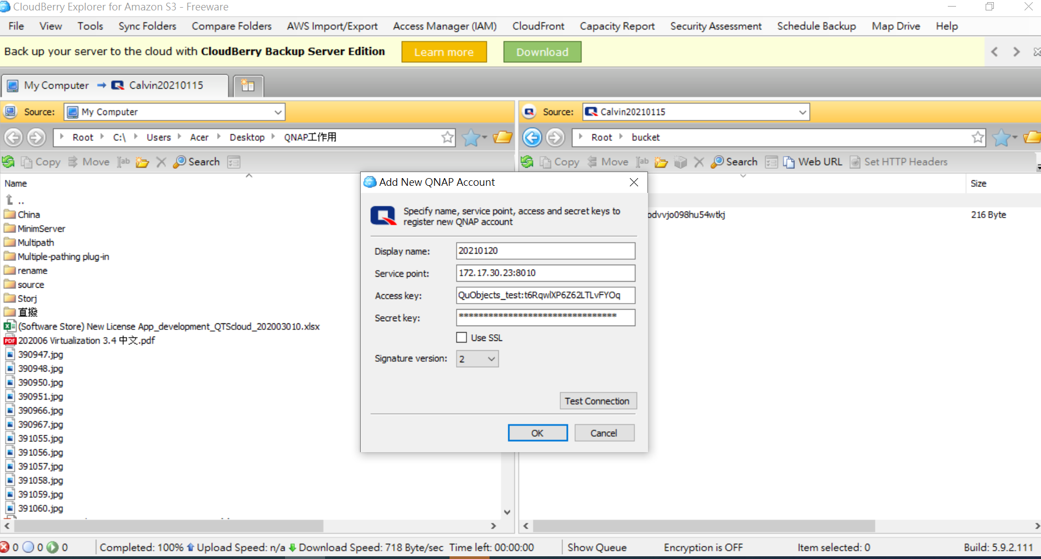
S3 Tool 整合多個視窗 以 CloudBerry 為例

Slide 7
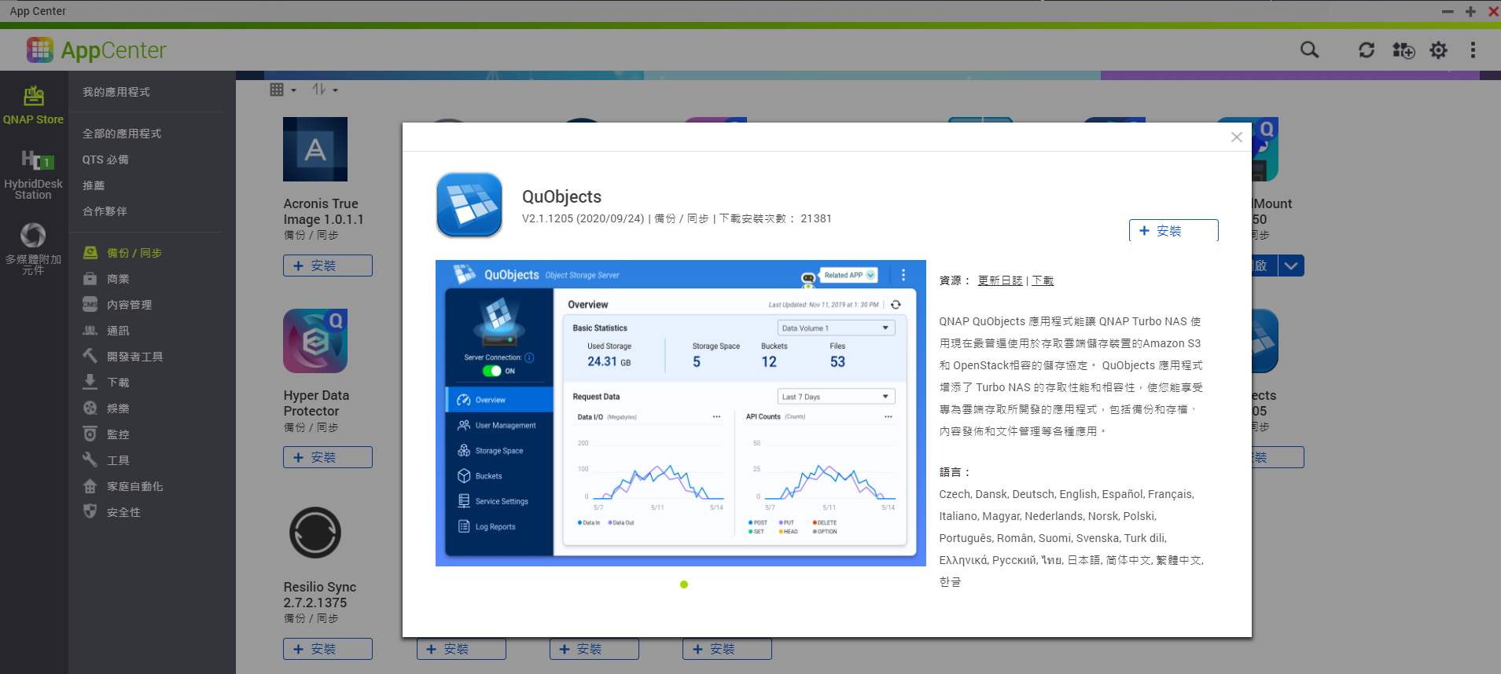
操作步驟 - 下載 QuObjects 於 QNAP APP Center
歸類在備份/同步的索引內

Slide 8
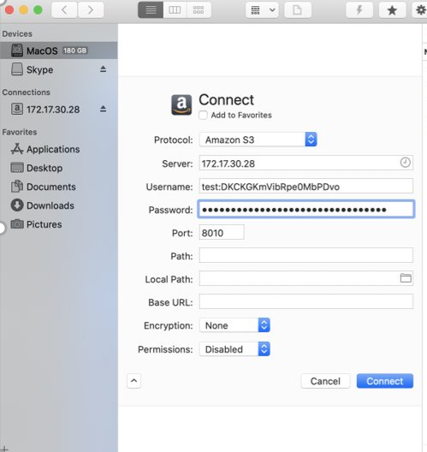
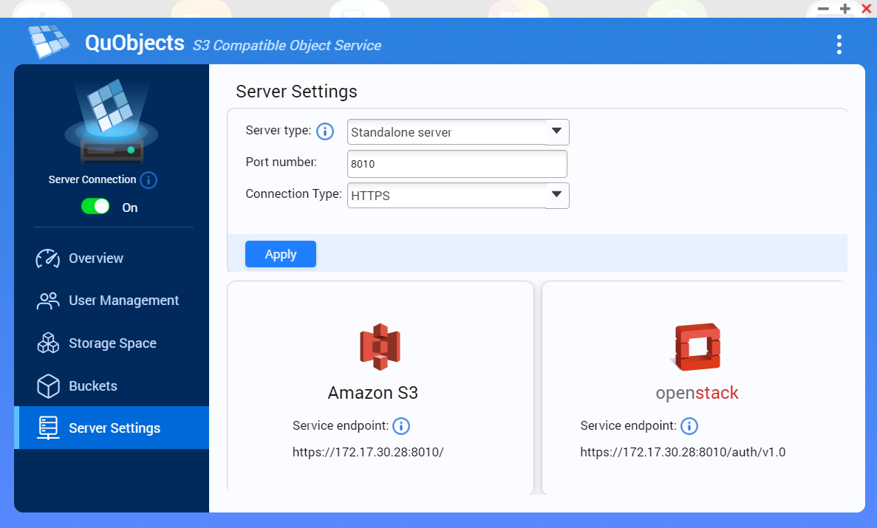
連線操作-只需要兩個步驟即可完成連線-
1
步驟一 : 輸入IP位址與 Port

Slide 9
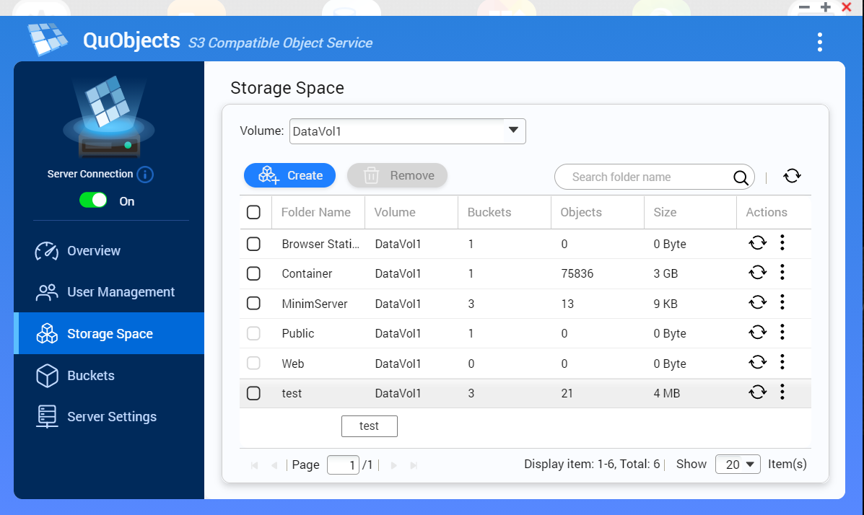
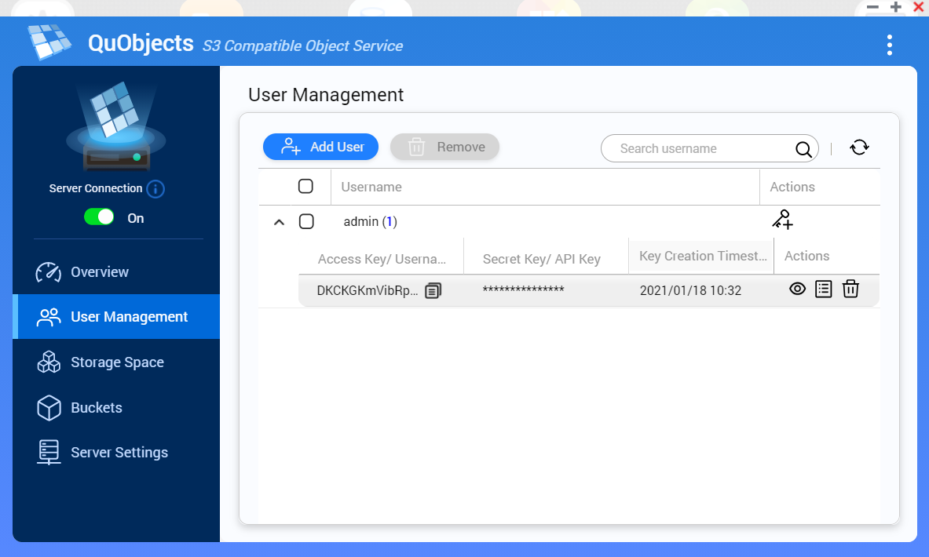
連線操作-只需要兩個步驟即可完成連線-
2
步驟二 :
輸入儲存空間共享資料夾名稱+帳號 , 密碼

Slide 10
QuObjects 現在支援多個 S3 Tool 解決方案
Tool 名稱
Tool 隸屬公司 | MSP360TM | BinaryNightsTM | IterateTM | EltimaTM
支援 OS | Windows/Mac | Mac | Windows/Mac | Mac
QuObjects 版本支援 | 現行版本可支援 | 現行版本可支援 | 下一版本 約 2/E 更新 | 下一版本 約 2/E 更新
資料來源 Tool官網連結 | https://www.msp360.com/explorer.aspx | https://binarynights.com/ | https://cyberduck.io/ | https://mac.eltima.com/file-manager.html
CloudBerry TM
Forklift 3 TM
CyberDuck TM
Commander One TM
上述Tool名稱與商標皆屬於Tool隸屬公司所有相關資訊可以參考資料來源Tool的官網連結

Slide 11
S3 Tool 連線 QuObjects

Slide 12
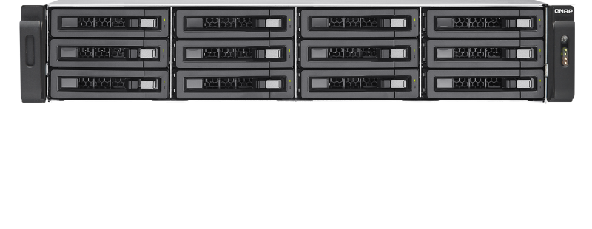
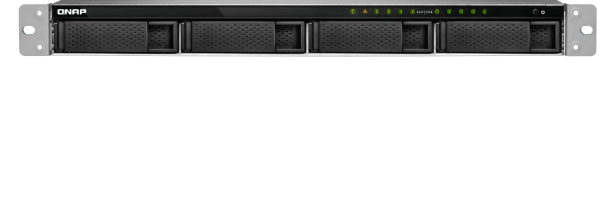
Cosbench 效能測試 - 物件服務測試的 S3 好環境!
Read/Write Rampup Time | Runtime | Selector | Driver | Worker | Container | Object | Object Size | Read | Write
30 | 300 | sequential | 2 | 16 | 1 | 1000 | 16MB | 2.5 GB/S | 935.91 MB/S
30 | 300 | sequential | 2 | 16 | 1 | 1000 | 32MB | 2.75 GB/S | 1.12 GB/S
30 | 300 | sequential | 2 | 16 | 1 | 1000 | 64MB | 2.88 GB/S | 1.19 GB/S
30 | 300 | sequential | 2 | 16 | 1 | 1000 | 4K | 1134.35 op/s | 601.36 op/s
測試環境: CosBench version: 0.4.2.c4 QuObjects version: 2.1.1254
Server:1885U: 32G ram, raid0 (SSD 500G*8), (office lan/ 25G lan)
Client : 977XU,40G ram, harddisk 1T,(office lan/ 25G lan)

Slide 13
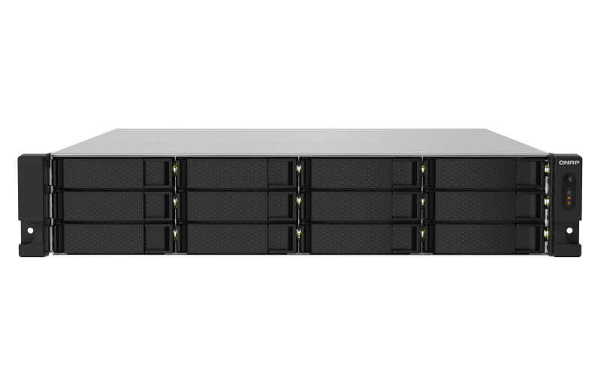
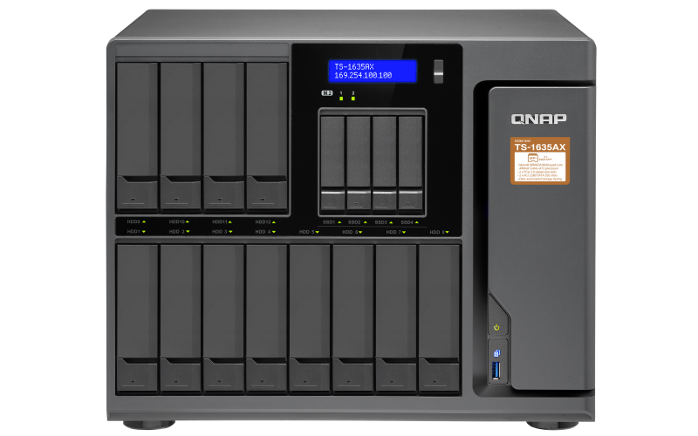
現行 ARM 機種也可支援 QuObjects 物件儲存應用
QuObject 現行可以支援 ARM 64-bit NAS (TS-x32 series and TS-1635AX)
TS-1232PXU-RP
TS-1232PXU-RP
雙電源四核心 1.7GHz 機架式 NAS，配備雙 10GbE SFP+ 與雙 2.5GbE 網路埠，專為 SMB IT 環境打造
具備 16 個硬碟槽，採用 Marvell® ARMADA® 8040 高效能處理器的多功能桌上型 NAS

Slide 14
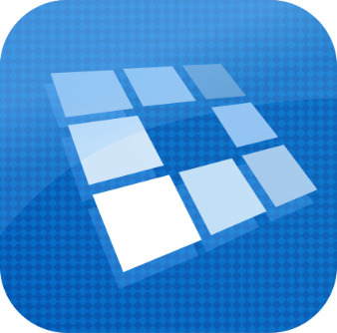
用戶回饋, 我們聽到了 !!
1. 支援 Standalone server https mode
2. 支援 ARM-Based 機種
3. 支援 Virtual hosted style access - 預計下一版本支援 2/E
The standalone server mode only exposes a HTTP interface. Unfortunately, all the S3 tools I have available require a HTTPS connection with no option to override. This makes the standalone server option pointless now. I have not explored the Web Server option yet, as this will require me to make changes to my hosts file to ensure that traffic goes to my NAS correctly. From UK user
I'm really concerned about data privacy. I need to store client backup data using QuObjects, but I can only create an HTTP endpoint and not an HTTPS endpoint. I have a publicly signed, trusted certificate but the endpoint is only using HTTP and not HTTPS. I need to get this resolved before I use it in production. From USA user
希望可以支援ARM機種
from Taiwan user
the mazing feature is the speed of data upload and browsing as well . From Palestine user

Slide 15
©2020著作權為威聯通科技股份有限公司所有。威聯通科技並保留所有權利。威聯通科技股份有限公司
所使用或註冊之商標或標章。檔案中所提及之產品及公司名稱可能為其他公司所有之商標 。

